Slide 1
Dynamika elektrizačných sústav 7. Týždeň: Havarijné riadenie elektrizačných sústav
Študijný program: Robotika a kybernetika
2026
Doc. Ing. Martin Ernek PhD.

Slide 2
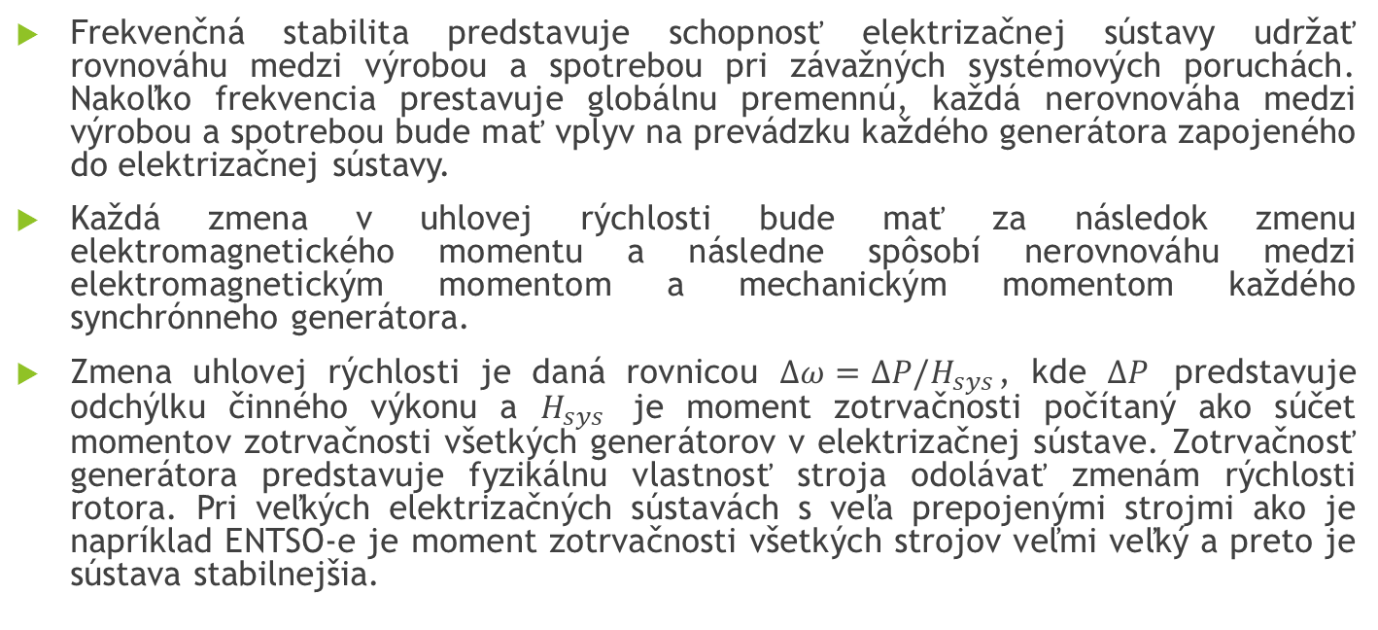
Frekvenčná stabilita
Frekvenčná stabilita predstavuje schopnosť elektrizačnej sústavy udržať rovnováhu medzi výrobou a spotrebou pri závažných systémových poruchách. Nakoľko frekvencia prestavuje globálnu premennú, každá nerovnováha medzi výrobou a spotrebou bude mať vplyv na prevádzku každého generátora zapojeného do elektrizačnej sústavy.
Každá zmena v uhlovej rýchlosti bude mať za následok zmenu elektromagnetického momentu a následne spôsobí nerovnováhu medzi elektromagnetickým momentom a mechanickým momentom každého synchrónneho generátora.
Zmena uhlovej rýchlosti je daná rovnicou $∆ω=∆P/H_{sys}$, kde $∆P$ predstavuje odchýlku činného výkonu a $H_{sys}$ je moment zotrvačnosti počítaný ako súčet momentov zotrvačnosti všetkých generátorov v elektrizačnej sústave. Zotrvačnosť generátora predstavuje fyzikálnu vlastnosť stroja odolávať zmenám rýchlosti rotora. Pri veľkých elektrizačných sústavách s veľa prepojenými strojmi ako je napríklad ENTSO-e je moment zotrvačnosti všetkých strojov veľmi veľký a preto je sústava stabilnejšia.

Slide 3
Stavy elektrizačnej sústavy
HAVARIJNÝ STAV
stav, keď frekvencia, napätie alebo prenášané výkony v ktoromkoľvek mieste sústavy sú mimo toleranciu normálnych hodnôt, najmä keď dôjde k prerušeniu dodávky užívateľom v časti alebo v celej sústave
Sústava z hľadiska bezpečnosti, spoľahlivosti a riadenia prevádzky môže byť v:
normálnom stave
stave ohrozenia
stave núdze
stave bez napätia
stave obnovy

Slide 4
Normálny stav
Počas normálneho stavu sa sústava nachádza v rámci limitov prevádzkovej bezpečnosti a PPS v stanovených časových intervaloch monitoruje aktuálny stav sústavy a reaguje na odchýlky hodnôt frekvencie alebo napätia, ako aj na zvýšenie zaťaženia.
Na reguláciu sú využívané PpS na výrobu elektriny (činný výkon, napätie) a manipulácie s prenosovým zariadením.
Slovenský elektroenergetický dispečing (ďalej len „SED“) zodpovedá za operatívne riadenie sústavy a za spoľahlivý prenos a dodávku elektriny v rámci PS SR

Slide 5
Stav ohrozenia
V stave ohrozenia sa sústava nachádza v rozsahu limitov prevádzkovej bezpečnosti a bola zistená taká neplánovaná udalosť, kedy v prípade jej výskytu nie sú k dispozícii dostatočné nápravné opatrenia na zachovanie normálneho stavu

Slide 6
Stav núdze
Pri stave núdze došlo v PS k porušeniu jedného alebo viacerých limitov prevádzkovej bezpečnosti. V tomto stave SED lokalizuje poruchové miesto, zisťuje rozsah a dopady poruchového stavu na zásobovanie odberateľov, na výrobu elektriny a na zahraničné prenosy. Ak si to vyžaduje situácia, pomocou opatrení Plánu obrany zabraňuje zhoršovaniu stavu sústavy a šíreniu porúch.

Slide 7
Stav bez napätia - blackout
Stav bez napätia je stav sústavy, kedy je celá PS alebo jej časť mimo prevádzky. Takýto stav sústavy je nazývaný tiež black-out.

Slide 8
Stav obnovy
Stav obnovy je stav sústavy, v ktorom je cieľom všetkých činností v PS opätovné obnovenie prevádzky sústavy a zachovanie prevádzkovej bezpečnosti po stave bez napätia alebo stave núdze.

Slide 9
PLÁN OBRANY
Pre zabránenie vzniku a šírenia veľkých systémových porúch, resp. zvládnutie kritických stavov v ES SR je vytvorený systém preventívnych opatrení, s cieľom udržať v maximálne možnej miere ES SR v stabilnej prevádzke. Tento systém opatrení je skrátene nazývaný ako „Plán obrany“.
Plán obrany združuje súbor technických a organizačných postupov a opatrení, ktorými je možné zabrániť prekračovaniu limitov prevádzkovej bezpečnosti a šíreniu poruchy, je možné prinavrátiť sústavu späť do štandardných prevádzkových limitov a skrátiť čas alebo zamedziť procesu obnovy sústavy. Týmto je možné zamedziť stratám na ľudských životoch a ľudskom zdraví, škodám na majetku, poškodeniam životného prostredia a v neposlednom rade ekonomickým stratám užívateľov ES SR ako aj susedných štátov.

Slide 10
PLÁN OBRANY
Prenosová sústava SR je v rámci prevádzkových bezpečnostných limitov, ak napätia a toky výkonu nepresahujú limity prevádzkovej bezpečnosti a frekvenčná odchýlka je v rámci rozsahu ±200 mHz. V tomto stave sa frekvencia reguluje pomocou podporných služieb.
Úlohou primárnej regulácie činného výkonu je udržiavanie rovnováhy medzi výrobou a spotrebou elektriny v rámci prepojenej ES. Primárna regulácia činného výkonu stabilizuje frekvenciu na rovnovážnej hodnote po poruche bez toho, aby obnovila požadovanú hodnota frekvencie sústavy a výmeny výkonov.
Sekundárna regulácia činného výkonu (ďalej len „SRV“) udržiava rovnováhu medzi výrobou a spotrebou elektriny, ako aj frekvenciu sústavy v rámci každej regulačnej oblasti, pričom sa berie do úvahy plánovaný program výmen elektriny.
Terciárna regulácia činného výkonu (ďalej len „TRV“) je predovšetkým využívaná na uvoľnenie rezerv v SRV vo vyváženom stave sústavy, ale je taktiež aktivovaná ako doplnok sekundárnej rezervy po väčších poruchách a na uvoľnenie primárnej rezervy v rámci celej ES.

Slide 11
PLÁN OBRANY
Plán obrany je primerane záväzný pre všetky subjekty, ktoré na území SR spolu vytvárajú sektor elektroenergetiky, resp. participujú na trhu s elektrinou v SR. Sú to najmä PPS, prevádzkovatelia distribučných sústav (ďalej len „PDS“), prevádzkovatelia zariadení na výrobu elektriny, koncoví odberatelia elektriny, subjekty obchodujúce s elektrinou.
Všetky tieto subjekty sú povinné konať v zmysle ďalej definovaných opatrení v Pláne obrany a sú povinné neustále konať v rozsahu svojich kompetencií a činností tak, aby nielen nespôsobili vznik veľkých systémových porúch, ale aby boli schopné v maximálnej miere podľa svojich schopností, technického vybavenia a svojho komplexného dosahu zabrániť šíreniu alebo rozšíreniu porúch a kritických stavov v ES SR, ak už aj nastanú niekde inde alebo vplyvom iných subjektov vo vnútri alebo mimo územia SR.

Slide 12
PLÁN OBRANY
Plán obrany proti vzniku a šíreniu veľkých systémových porúch počas prevádzky ES SR pozostáva z nasledujúcich opatrení:
opatrenia proti poklesom a nárastom frekvencie v ES SR
opatrenia proti poklesu a nárastu napätí
opatrenia pre zabránenie preťaženia prvkov v PS SR

Slide 13
Opatrenia proti poklesom a nárastom frekvencie v ES SR
Pre ustálený chod ES musí byť splnená podmienka rovnováhy medzi celkovým dodaným a spotrebovaným činným výkonom. Narušenie tejto rovnováhy má za následok zmenu frekvencie v celej prepojenej ES. Frekvencia sústavy sa mení do okamihu, kedy nastane nový rovnovážny stav medzi výrobou a spotrebou.
Na udržanie rovnováhy medzi výrobou a spotrebou sa v normálnom frekvenčnom pásme využívajú podporné služby. Ak v dôsledku nepredvídanej poruchy dôjde k narušeniu rovnováhy medzi výrobou a spotrebou elektriny a frekvencia sa vychýli z normálneho frekvenčného pásma, je potrebné použiť všetky dostupné nápravné opatrenia na zabránenie zhoršovania tohto stavu. V ES SR sa využívajú opatrenia tak na strane výroby ako aj na strane spotreby elektriny.

Slide 14
Normálne frekvenčné pásmo
V prepojenej sústave RG-CE ENTSO-E sa za nominálnu frekvenciu považuje hodnota 50,0 Hz a za normálne frekvenčné pásmo rozsah frekvencií 49,8 Hz – 50,2 Hz. V normálnom frekvenčnom pásme sa reguluje činný výkon využitím PpS, ako sú primárna, sekundárna a terciárna regulácia činného výkonu.
Cieľom regulácie činného výkonu je udržiavať odchýlku salda ACE regulačnej oblasti SEPS okolo 0 MW, pričom sa nepodnikajú žiadne mimoriadne opatrenia.

Slide 15
Abnormálna frekvencia v ES SR
Pokiaľ sa frekvencia v prepojenej sústave RG-CE ENTSO-E vychýli z normálneho frekvenčného pásma 49,8 Hz - 50,2 Hz, dostáva sa sústava do stavu núdze a tento stav je potrebné riešiť mimoriadnymi opatreniami, ktorých cieľom je dostať frekvenciu do normálneho pásma. V takomto stave dispečer SED a ďalšie osoby začlenené do procesu obrany sa musia usilovať o navrátenie frekvencie do normálneho pásma.

Slide 16
Prevádzka zdrojov na výrobu elektriny pri abnormálnej frekvencii
Zdroje na výrobu elektriny majú pri dosiahnutí interných frekvenčných limitov časovo obmedzenú prevádzku a nakoniec sa od sústavy odpájajú. Cieľom tohto opatrenia je ochrániť technologické zariadenie zdrojov na výrobu elektriny pred poškodením. Odpojením elektrární dochádza k úplnému rozpadu prepojenej sústavy. Prevádzku zdrojov na výrobu elektriny pri vysokej frekvencii rozdeľujeme do troch fáz:
časovo neobmedzená prevádzka
časovo obmedzená prevádzka
odpojenie od sústavy

Slide 17
Prevádzka jadrových elektrární JE pri abnormálnej frekvencii
Bloky JE sa pri frekvenčnej odchýlke väčšej alebo rovnej 200 mHz automaticky prepnú z aktuálneho režimu riadenia činného výkonu do režimu „Ostrovná prevádzka“ a obsluha bloku vypne sekundárnu reguláciu napätia (ďalej len „SRN“).
Statika proporcionálnej regulácie otvárania ventilov je nastavená na 5 %. Vzhľadom na to, že pri ostrovnej prevádzke sa reguluje otvorenie regulačných ventilov turbíny, očakávané zvýšenie alebo zníženie výkonu je približne 20 MW / 0,1 Hz s rešpektovaním aktuálnych technických možností bloku JE. V prípade potreby môže dispečer SED požadovať zmenu aktuálneho zadaného výkonu v rámci technických možností bloku, čo vykoná obsluha bloku zmenou žiadaných otáčok bloku. Bloky zostávajú v otáčkovej regulácii až do pokynu dispečera na prechod do výkonovej regulácie po návrate frekvencie do normálneho frekvenčného pásma 49,8 Hz-50,2 Hz.
Pri frekvencii 47,5 alebo 51 Hz sa bloky JE s oneskorením od sústavy automaticky odpoja a prejdú na vlastnú spotrebu. Frekvencia 51 Hz je daná limitnými hodnotami prietoku chladiacej vody reaktorom.

Slide 18
Prevádzka elektrární na fosílne palivá FE pri abnormálnej frekvencii
Bloky sa pri frekvenčnej odchýlke väčšej alebo rovnej ±200 mHz automaticky odpoja od žiadaného výkonu vo výkonovej regulácii SRV alebo od inej žiadanej hodnoty a automaticky prejdú do proporcionálnej otáčkovej regulácie s časovým oneskorením maximálne 2 s a odpoja sa od SRN. Požadovaná statika pre otáčkovú reguláciu je s = 4 - 6 %. Bloky zvyšujú alebo znižujú výkon dovoleným trendom. Horná a dolná hranica výkonu bloku je ohraničená technologickým minimom (P_{min}) a maximom (P_{max}) bloku.
Bloky zostávajú v otáčkovej regulácii až do pokynu dispečera SED na prechod do výkonovej regulácie.
Pri frekvencii 47,5 resp. 53 Hz sa bloky od sústavy automaticky odpoja s oneskorením 1 s a prejdú na vlastnú spotrebu.

Slide 19
Prevádzka nesystémových elektrární na fosílne palivá FE pri abnormálnej frekvencii
Automatické vypnutie týchto elektrární je v pásme 47,5 - 51,5 Hz zakázané. Elektrárne musia byť prevádzkované tak, aby sa počas zvýšenej, resp. zníženej frekvencie udržali v prevádzke čo najdlhšie bez výkonových zmien. Ak sú zapojené do poskytovania PpS, zvyšujú resp. znižujú výkon podľa požiadaviek dispečera SED.

Slide 20
Prevádzka prečerpávacích vodných elektrární PVE pri abnormálnej frekvencii
Pri frekvencii 50,2 Hz sa prečerpávacie vodné elektrárne (ďalej len „PVE“) pripojené do ES SR plniace funkciu výroby automaticky odpoja z turbínovej prevádzky s oneskorením 1 s. Prechod na čerpadlovú prevádzku podľa pokynov dispečera SED. Dispečer SED volí počet turbogenerátorov (ďalej len „TG“) podieľajúcich sa na čerpaní zadaním základného výkonu. Ak sú TG v čase vzniku udalosti v čerpadlovej prevádzke, v tejto prevádzke sa plynule pokračuje. Pri frekvencii 49,8 Hz sa PVE pripojené do ES SR plniace funkciu odberu automaticky odpoja z čerpadlovej prevádzky s oneskorením 1 s. Prechod na turbínovú prevádzku podľa pokynov dispečera SED. V turbínovej prevádzke sú TG v proporcionálnej otáčkovej regulácii.
Pri frekvencii 47,5 resp. 53 Hz sa PVE od sústavy automaticky odpoja s a prejdú na vlastnú spotrebu.

Slide 21
Riadenie ES SR pri zvýšenej frekvencii
Frekvenčný rozsah 50,2 – 50,5 Hz
Ak nárast frekvencia nad hodnotu 50,2 Hz spôsobí výpadky výroby a frekvencia ostane stále nad touto hodnotou, dispečer SED tieto výpadky výkonu nenahradzuje. Dispečer riadenia PpS manuálne aktivuje rezervy SRV na blokoch, ktoré ostali pripojené k sekundárnemu regulátoru.
Ak sa nárast frekvencie zastaví a frekvencia sa ustáli v tomto frekvenčnom pásme, dispečer SED ďalej postupuje podľa Plánu obnovy.
Frekvencie nad 50,5 Hz
V prípade, ak frekvencia presiahla hodnotu 50,5 Hz, dispečer aktivuje postupne rezervy podľa nasledovného zoznamu, pričom prioritou je rýchlosť nábehu: TRV- . V mobilizácii rezerv pokračuje, až kým sa frekvencia nedostane pod 50,4 Hz. Ak sa prostredníctvom mobilizácie rezerv nepodarilo frekvenciu vrátiť pod 50,4 Hz, má dispečer SED právo požiadať o havarijnú výpomoc podľa platných zmlúv o havarijnej výpomoci so susednými PPS.

Slide 22
Riadenie ES SR pri zníženej frekvencii
Frekvenčný rozsah 49,8-49,5 Hz
Pokiaľ sa frekvencia sústavy nevrátila do normálneho pásma po automatickej aktivácii opatrení Plánu obrany, dispečer riadenia PpS manuálne aktivuje rezervy SRV na blokoch, ktoré ostali pripojené k sekundárnemu regulátoru. Pri poklese frekvencie na hodnotu 49,8 Hz je očakávaný výpadok OZE. Z tohto dôvodu musí dispečer riadenia PpS pomocou TRV3MIN+ nahradiť výpadok výroby z OZE.
Frekvencia pod 49,5 Hz
Ak sa pokles frekvencie nepodarilo zastaviť a frekvencia klesla pod hodnotu 49,5 Hz, dispečer riadenia PpS aktivuje postupne rezervy TRV+. V mobilizácii rezerv pokračuje, až kým sa frekvencia nedostane nad 49,6 Hz. Ak sa prostredníctvom mobilizácie rezerv nepodarilo frekvenciu vrátiť nad 49,6 Hz, má dispečer SED právo požiadať o havarijnú výpomoc podľa platných zmlúv o havarijnej výpomoci so susednými PPS. Ak havarijná výpomoc nebola poskytnutá alebo nepostačuje na návrat frekvencie nad uvedenú hodnotu, môže dispečer SED pristúpiť k aktivácii POS(Plán obmedzovania spotreby) a HVP(Havarijný vypínací plán).

Slide 23
Riadenie ES SR pri zníženej frekvencii
Plán obmedzovania spotreby
Plán obmedzovania spotreby v ES SR je obmedzujúcim opatrením v elektroenergetike, ktoré sa uplatňuje pri nedostatku elektriny v ES SR, ak sú splnené podmienky aktivácie. POS určuje obmedzenie spotreby elektriny odberateľom na základe obmedzujúcich odberových stupňov elektrického výkonu.
Havarijný vypínací plán
Havarijný vypínací plán je obmedzujúcim opatrením v elektroenergetike, ktoré je uplatňované v ES SR prerušením dodávky elektriny odberateľom. Prerušenie dodávky elektriny odberateľom skutoční dispečing PPS alebo dispečingy PDS vypnutím určených vývodov v rozvodniach VVN a VN podľa príslušného havarijného vypínacieho stupňa s možným cyklickým vystriedaním vypnutia týchto vývodov.

Slide 24
Riadenie ES SR pri zníženej frekvencii
Systém automatického frekvenčného odľahčovania
Systémová frekvencia ako globálny parameter je hlavným kritériom, ktoré signalizuje núdzový stav v systéme. V rámci pravidiel prepojenej sústavy sú definované požiadavky na Frekvenčný vypínací plán (ďalej len „FVP“) pre jednotlivých PPS ako technické opatrenia pre frekvenčné odľahčovanie záťaže pri vzniku veľkého deficitu výkonu spojeného s poklesom frekvencie pod hranicu 49,0 Hz.
V zmysle nariadenia Komisie (EU) 2017/2196 a Policy on Emergency and Restoration má byť frekvenčný vypínací plán realizovaný nasledovne:
prvý stupeň FVP musí byť aktivovaný najskôr pri frekvencii 49,2 Hz a najneskôr pri frekvencii 49 Hz,
v prvom stupni musí byť odľahčené minimálne 5% celkovej záťaže ES,
v každom stupni FVP by malo byť odľahčené minimálne 5 % celkovej záťaže ES a maximálne do 10 %,
jednotlivé stupne FVP musia byť rozdelené do počtu krokov od 6 do 10 s vypínacím časom každého stupňa ( tzn. aktivácia ochrany, relé, logiky, vypínača a pod.) do 300 ms vrátane vypínacieho času vypínača,
celkové odľahčenie by malo byť na úrovni aspoň 45 ± 7 % z celkovej záťaže v rozsahu frekvencií 49,0 – 48,0 Hz

Slide 25
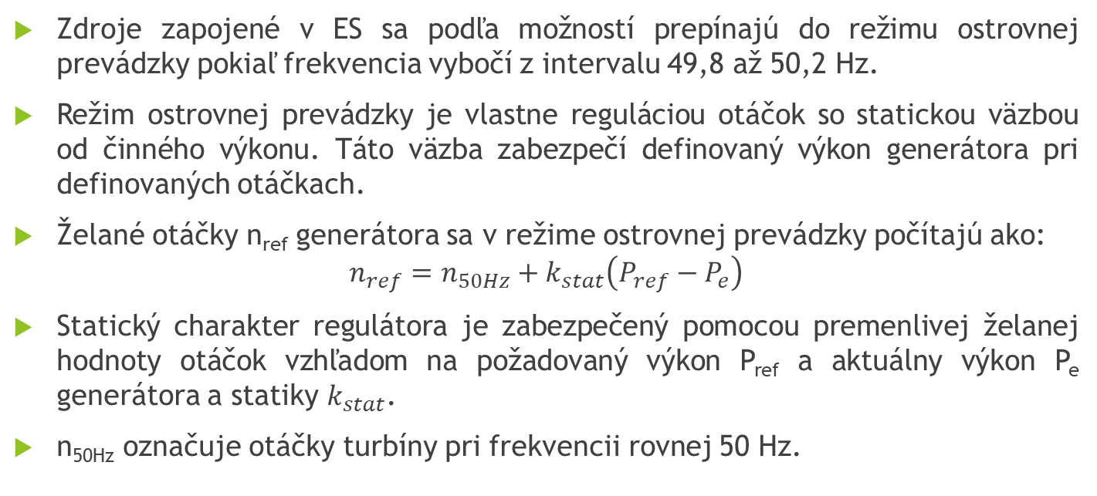
Riadenie zdrojov ES SR pri abnormálnej frekvencii
Zdroje zapojené v ES sa podľa možností prepínajú do režimu ostrovnej prevádzky pokiaľ frekvencia vybočí z intervalu 49,8 až 50,2 Hz.
Režim ostrovnej prevádzky je vlastne reguláciou otáčok so statickou väzbou od činného výkonu. Táto väzba zabezpečí definovaný výkon generátora pri definovaných otáčkach.
Želané otáčky n_{ref} generátora sa v režime ostrovnej prevádzky počítajú ako:
$$n_{ref}=n_{50Hz}+k_{stat}\left(P_{ref}−P_{e}\right)$$
Statický charakter regulátora je zabezpečený pomocou premenlivej želanej hodnoty otáčok vzhľadom na požadovaný výkon P_{ref} a aktuálny výkon P_{e} generátora a statiky $k_{stat}$.
n_{50Hz} označuje otáčky turbíny pri frekvencii rovnej 50 Hz.

Slide 26
Riadenie zdrojov ES SR pri abnormálnej frekvencii
Prepnutie zdrojov z režimu regulácie výkonu do ostrovnej prevádzky musí prebehnúť beznárazovo. Regulátor musí vedieť vysledovať pred prepnutím režimu posledný výstup a zariadiť aby nový režim regulácie začal s touto hodnotou výstupu. Cieľom je aby nedošlo ku skokovej zmene polohy akčného člena turbíny (regulačných ventilov, rozvádzacieho kolesa) a tým pádom k nepredpokladanej zmene mechanického výkonu turbíny. Na želanú hodnotu výkonu v režime ostrovnej prevádzky je prevedená rovnaká želaná hodnota výkonu ako bola pred poruchou v režime regulácie výkonu.
Prepnutie zdrojov by nemalo natrvalo vylúčiť možnosť sekundárnej regulácie výkonu cez zadávaný činný výkon v statickej väzbe. Okamžite po poruche, ktorá spôsobí havarijný stav, je však odporúčané aby sekundárny regulátor výkonu prešiel do stavu frozen, to znamená, že jeho výstupy sa ďalej nemenia.

Slide 27
PLÁN OBRANY - ostatné
V pláne obrany sú ďalej opísané ostatné opatrenia pre stabilizáciu ES, ale týmto opatreniam sa nebudeme ďalej venovať. Ide hlavne o opatrenia:
Zmena topológie sústavy
Zmena výkonu používateľov siete
Vypnutie vedení
Vypnutie preťažovaného prvku
Odpojenie používateľa sústavy
Odľahčenie siete
Havarijná výpomoc
Krátenie nominovaných a nenominovaných kapacitných práv

Slide 28
PLÁN OBRANY – vznik a eskalácia porúch v sústave
Poruchy v prepojenej ES nastávajú primárne z dôvodov neplnenia kritéria n-1. Toto kritérium hovorí, že výpadok jedného prvku nesmie spôsobiť nestabilitu prepojeného celku alebo jeho časti. Výpadok zvyčajne nastáva pri preťažení jedného z prenosových prvkov; transformátora, vedenia. Obyčajne má výpadok tohto prvku za následok kaskádny efekt a výpadok ostatných prvkov.
Vzniknutá porucha má v ES za následok výpadok väčšiny decentralizovaných zdrojov elektrickej energie, ktoré pre svoju činnosť využívajú striedače. Staršie, prevažne inštalované typy striedačov obsahujú podfrekvenčné ochrany nastavené na odchýlky frekvencie +/- 200mHz, prípadne +/- 500mHz.
Pri nedostatku výroby tak výpadok týchto zdrojov zosilní prebiehajúcu poruchu. Problematickým z hľadiska bezpečnosti je aj bezobslužná prevádzka väčšiny decentralizovaných zdrojov, ktoré sa automaticky znovu pripájajú do siete pokiaľ sú v ES vhodné podmienky.

Slide 29
PLÁN OBRANY – vznik a eskalácia porúch v sústave
Eskaláciu poruchy vplyvom výpadku decentralizovaných zdrojov následne utlmí až systém frekvenčného odľahčovania záťaže.
Pokiaľ sa v ES zasiahnutej výpadkami nenachádza dostatok točivej rezervy dochádza k odpojeniu výroby a následnému blackout-u ES.
BLACK-OUT je stav, pri ktorom dochádza v celej ES alebo v jej časti k rozpadu paralelnej spolupráce, prerušeniu napájania užívateľov a beznapäťovému stavu.
Po odznení poruchy v ES začína príslušná PPS s Plánom obnovy.

Slide 30
PLÁN OBNOVY
Súhrn technicko-organizačných opatrení pre zabezpečenie uvedenia sústavy do normálneho stavu po jej úplnom alebo čiastočnom rozpade.
V prípade rozpadu synchrónnej sústavy, pri obnove frekvencie po frekvenčnej odchýlke väčšej ako ±200 mHz a pri obnove prevádzky ES SR po vzniku mimoriadnej udalosti alebo poruchy typu „blackout“, je potrebné obnoviť normálnu prevádzku v čo najkratšom čase a pri čo najmenších stratách na ľudských životoch a ľudskom zdraví, škodách na majetku, poškodeniach životného prostredia a v neposlednom rade i ekonomických stratách užívateľov ES SR ako aj užívateľov ES susedných štátov.
Obnova normálnej prevádzky si vyžaduje úzku spoluprácu všetkých PPS synchrónnej oblasti, ktorá sa riadi jednotnými pravidlami. Z tohto dôvodu bol vytvorený systém opatrení pre postupnú obnovu prevádzky synchrónne prepojených sústav.

Slide 31
PLÁN OBNOVY
Plán obnovy je primerane záväzný pre všetky subjekty, ktoré na území SR spolu vytvárajú sektor elektroenergetiky, resp. participujú na trhu s elektrinou v SR. Sú to najmä PPS, PDS, prevádzkovatelia zariadení na výrobu elektriny, koncoví odberatelia elektriny a obchodníci s elektrinou. Všetky tieto subjekty sú povinné konať v zmysle ďalej definovaných opatrení Plánu obnovy a sú povinné neustále konať v rozsahu svojich kompetencií a činností tak, aby boli schopné podieľať sa na postupnej obnove normálnej prevádzky ES SR.

Slide 32
PLÁN OBNOVY
OSTROVNÁ PREVÁDZKA
prevádzka časti ES po jej oddelení od ostatnej sústavy
OSTROV
časť ES alebo niekoľkých ES, ktorá je elektricky oddelená od hlavnej prepojenej sústavy (oddelenie je výsledkom napr. odpojenia/poruchy prvkov PS)
ŠTART Z TMY (BS)
schopnosť obnovenia výroby a dodávky elektriny z beznapäťového stavu po úplnom rozpade sústavy. Obnovovanie výroby sa začne generátormi schopnými nabehnúť bez napätia zo sústavy, ktoré rozbiehajú ďalšie generátory. Vytvorené ostrovné prevádzky sa postupne spájajú medzi sebou alebo s neporušenou sústavou

Slide 33
PLÁN OBNOVY
Ak nastane rozpad synchrónne prepojených sústav na ostrovy, PPS v jednotlivých ostrovoch vymenujú správcov frekvencie, ktorí sú zodpovední za riadenie frekvencie v ostrovoch. Na základe vopred stanovených kritérií je za správcu frekvencie menovaný a uprednostnený PPS s najvyšším odhadovaným K-faktorom v reálnom čase, pokiaľ sa PPS nedohodnú na vymenovaní iného PPS.
Ak je možné pri obnove pristúpiť k resynchronizácii dvoch ostrovov bez ohrozenia prevádzkovej bezpečnosti PS, správcovia frekvencie týchto ostrovov menujú správcu resynchronizácie v konzultácii s potencionálnym správcom resynchronizácie. Za správcu resynchronizácie sa volí PPS, ktorý má v prevádzke potencionálne resynchronizačné body a prístup k potrebným meraniam frekvencie a napätia a dokáže regulovať napätie potenciálnych resynchronizačných bodov.

Slide 34
PLÁN OBNOVY
Pri frekvenčnej odchýlke väčšej ako ±200 mHz, kedy nedochádza k rozdeleniu synchrónnej oblasti na ostrovy, je taktiež potrebné pre obnovenie normálneho stavu menovať správcu frekvencie. Správca frekvencie riadi frekvenciu celej synchrónnej sústavy s cieľom obnoviť frekvenciu na menovitú hodnotu.

Slide 35
PLÁN OBNOVY
Najzávažnejšou poruchou, ktorú musí Plán obnovy riešiť je tzv. „blackout“, kedy je ES SR v stave bez napätia
Blackout je stav, kedy ES SR alebo jej významná časť je bez napätia. V takomto prípade PPS vyhlasuje stav núdze v elektroenergetike, ktorý trvá až do odvolania. Obnova prevádzky ES sa uskutočňuje podaním napätia zo zariadení na výrobu elektriny zabezpečujúcich PpS „Štart z tmy“ alebo zo susedných ES na tzv. systémovú elektráreň pre zabezpečenie jej vlastnej spotreby a jej nábeh.
Poskytovatelia PpS „Štart z tmy“ sú zariadenia na výrobu elektriny v ES SR schopné v prípade stavu black-out v ES SR obnoviť prevádzku svojej výroby elektriny bez dodania elektriny z vonkajšieho zdroja a sú schopné poskytnúť napätie pre systémovú elektráreň

Slide 36
PLÁN OBNOVY
Systémové elektrárne sú výrobcovia elektriny pripojení do ES SR, schopní vytvárať veľké ostrovy a sú tak svojim spôsobom kľúčový v procese obnovy ES SR v prípade poruchy typu blackout. Systémové elektrárne v ES SR sú nasledovné:
JE (EMO, EBO-V2),
PPC (BA, Malženice),
VE (Gabčíkovo, Č. Váh),
TEKO.

Slide 37
PLÁN OBNOVY
Poskytovateľom PpS „Štart z tmy“ môže byť aj systémová elektráreň, ktorá je schopná zabezpečiť vlastnú spotrebu a svoj nábeh bez vonkajšieho zdroja maximálne do času, ktorý je daný bezpečnou prevádzkou vlastných zariadení. Zahrnutie systémových elektrární ako poskytovateľov PpS „Štart z tmy“ je závislé na posúdení PPS.
Prevádzkovateľ prenosovej sústavy SR môže využiť na obnovu prevádzky ES SR dve odlišné stratégie alebo ich kombináciu. Prvou z týchto stratégii je zostupná stratégie, kedy je napätie na systémové elektrárne podané zo zahraničia. Druhou možnosťou obnovy ES SR je vzostupná stratégia, kde sa predpokladá podanie napätia na systémové elektrárne zo zdrojov poskytujúcich PpS „Štart z tmy“. Voľba stratégie obnovy ES SR závisí od aktuálneho stavu susedných ES.

Slide 38
Obnova prevádzky ES SR zo zahraničných zdrojov
Najskôr je potrebné vytvorenie ostrova pre prevádzku VEGA pri odpojení sa od ES SR. Obsluha VEGA pri odpojení od ES SR a strate vlastnej spotreby prioritne obnovuje vlastnú spotrebu elektrárne a vlastnú spotrebu vodohospodárov a zabezpečuje výkon pre potrebné manipulácie vodohospodárskych objektov.
Pri obnove ES SR zo zahraničia je potrebné čo najskôr zabezpečiť prepojenie na systémové 400 kV rozvodne (Križovany, Bošáca, V. Ďur, Gabčíkovo) z okolitých nepostihnutých synchrónne pracujúcich sústav. Následne je potrebné zabezpečiť zásobovanie vlastnej spotreby EMO/EBO-V2/VEGA
Po prifázovaní JE a VEGA je potrebné zabezpečiť zásobovanie vlastných spotrieb zvyšných systémových elektrárni (PPC BA, TEKO, PPC Malženice), ich nábeh a prifázovanie k ES
V ďalšom procese obnovy ES SR sa zabezpečí zásobovanie priemyselným odberateľom so špecifickou technológiou (Slovnaft BA, U.S. Steel Košice, Duslo Šaľa, atď.), veľkých mestských aglomerácií a ostatných odberateľov. Následne je potrebné zabezpečiť rozšírenie existujúcej ES o ďalšie zdroje, odbery, prípadne spojiť vytvorené ostrovy

Slide 39
Obnova prevádzky ES SR z domácich zdrojov
V prípade, že z akýchkoľvek dôvodov nie je možná obnova ES SR zo zahraničia a táto situácia by pretrvávala neprimerane dlhý čas, pristúpi sa k obnove ES SR len z domácich zdrojov na výrobu elektriny. Filozofia obnovy ES SR z domácich zdrojov je založená na poskytnutí napätia zo strany výrobcu elektriny poskytujúceho PpS „Štart z tmy“ pre systémovú elektráreň na zabezpečenie jej vlastnej spotreby a jej nábeh.

Slide 40
Obnova prevádzky ES SR z domácich zdrojov
Obdobne ako v prípade obnovenia ES SR zo synchrónne pracujúcej oblasti je potrebné zabezpečiť čo najskôr vytvorenie ostrova pre prevádzku VEGA pri odpojení sa od ES SR
Vzhľadom na to, že prevádzku celej ES SR nie je možné obnoviť bez prevádzky jadrových blokov EBO-V2 a EMO, je stratégia obnovy ES SR založená na vytváraní ostrovov za pomoci jadrových blokov EBO-V2 a EMO (za predpokladu, že JE zregulovali a zabezpečujú si VS). Ak jadrové bloky nezregulovali na vlastnú spotrebu, je potrebné čo najskôr zabezpečiť obnovu vlastných spotrieb JE. Z toho dôvodu je potrebné zabezpečiť podanie napätia do rozvodní vlastných spotrieb EBO - V2/EMO z miestnych zariadení na výrobu elektriny poskytujúcich podpornú službu Štart z tmy a vhodných pre dodanie napätia pre vlastné spotreby JE.

Slide 41
Obnova prevádzky ES SR z domácich zdrojov
Následne je potrebné zabezpečiť zásobovanie vlastných spotrieb zvyšných systémových elektrárni a vytvoriť lokálny ostrov pre prevádzku VEGA.
Ak nie je k dispozícii dostatočný počet generátorov VEGA, je možné stabilitu kmeňového ostrova zabezpečiť kombináciou TG VEGA s generátormi PPC Malženice/PPC BA.
Následné rozširovanie ostrova je najlepšie v kombinácii s paroplynovým cyklom PPC Malženice prípadne PPC BA, kedy je možné paralelne riešiť aj otázku obnovy napájania hlavného mesta Bratislavy.
Nakoľko je možné prifázovať bloky JE len k stabilnému ostrovu, je potrebné rozšíriť vytvorený ostrov o ďalšie zdroje a odber tzn. Prifázovať VE Nosice a VE N. Mesto a iné VE v závislosti od ich dostupnosti.
V ďalšom postupe sa predpokladá prevádzka stabilného ostrova, ku ktorému bude možné pripojiť bloky EBO-V2/EMO. Po zabezpečení napájania prioritných odberov (JE, Bratislava) je v ďalšom kroku potrebné vytvorenie Ostrova STRED a Ostrova VÝCHOD.

Slide 42
Obnova prevádzky ES SR z domácich zdrojov
Ostrov STRED vytvoríme pospájaním predovšetkým vodných elektrární na strednom Slovensku. Prioritne spájame veľké elektrárne (PVE LMAR a PVE CVAH) s DG Sučany a do tohto ostrova pripájame postupne VE Vážskej kaskády. Ostrov VÝCHOD vytvoríme pospájaním systémovej elektrárne TEKO s poskytovateľmi PpS Štart z tmy PVE Ružín a DG Moldava.

Slide 43
Obnova prevádzky ES SR z domácich zdrojov
V procese obnovy ES SR je potrebné zabezpečiť obnovu dodávky elektriny v nasledovnom poradí:
hlavné mesto Bratislava,
priemyselní odberatelia so špecifickými požiadavkami na napájanie výrobných technológií,
veľké mestské aglomerácie, ostatní odberatelia.
Vytvorené ostrovy STRED a VÝCHOD je možné pripojiť ku kmeňovému ostrovu alebo prevádzkovať samostatne až do doby, kedy ich bude možné pripojiť. Po stabilizovaní vytvoreného ostrova sa zabezpečí jeho pripojenie k susedným ES ihneď po tom, ako budú tieto ES k dispozícii a budú splnené podmienky pre spínanie oddelených sústav s vlastnými navzájom blízkymi frekvenciami.

Slide 44
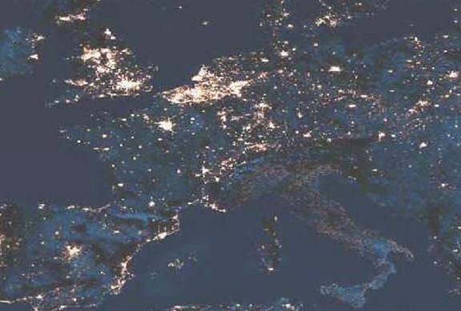
Blackout – Taliansko 2003
Sled udalostí vedúcim k blackoutu v Taliansku sa začal odpojením 380 kV vedenia Mettlen-Lavorgo o 03:01:42, kde došlo k zemnému spojeniu tohto zaťaženého vedenia so stromami a jeho následnému odpojeniu.
Ďalšie vedenie vo Švajčiarsku Sils-Soazza bolo následkom predchádzajúceho výpadku preťažené. Toto preťaženie bolo však akceptovateľné na krátky čas.
O 3:11 prebehla žiadosť z dispečingu vo Švajčiarsku do Talianska pre zníženie importu.
O 3:25:21 došlo k výpadku vedenia Sils-Soazza rovnako ako pri vedení Mettlen-Lavorgo. Strata týchto dvoch dôležitých vedení spôsobila preťaženie ďalších cezhraničných vedení Talianska.
Ostatné cezhraničné vedenia boli kvôli preťaženiu vypnuté do 12 sekúnd od vypnutia Švajčiarskej linky Sils-Soazza. Výsledkom bolo veľmi nízke napätie v sústave na severe Talianska a viacero elektrární sa odpojilo od siete.
Následné frekvenčné odľahčovanie už nemohlo pomôcť stabilizácii systému pre nedostatok výroby v ostrovnej prevádzke.
2 minúty a 30 sekúnd po oddelení Talianska od Európskej sústavy nastáva blackout. Menšie výpadky boli následne zaznamenané v pohraničných oblastiach Švajčiarska a Rakúska.

Slide 45
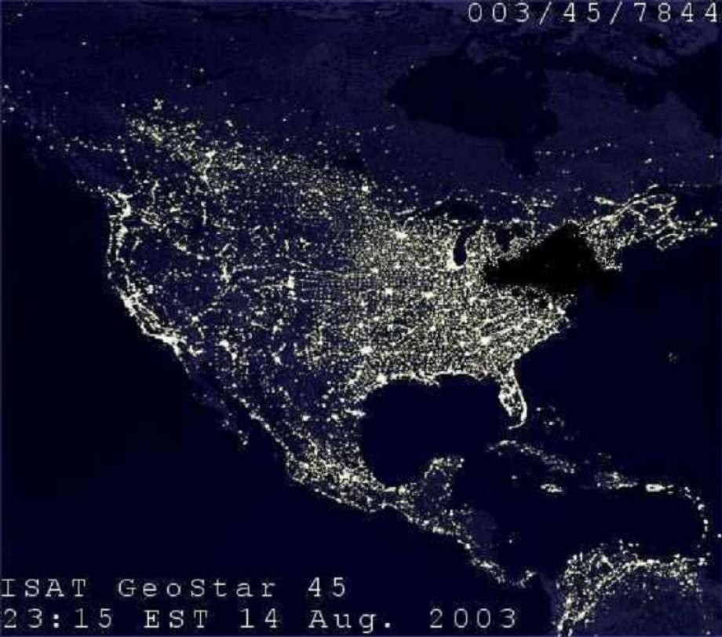
Blackout – Ontario, New York 2003
O 16:10:50 sa pôsobením ochrany rozpojilo 9 230 kV prepojovacích liniek, čo malo za následok odpojenie sústavy Ontária od západnej časti New Yorku.
Veľké zdroje JE zostali pripojené do sústavy New Yorku. V sústave Ontária klesla frekvencia pod úroveň 59.3 Hz. Došlo k aktivácii prvého stupňa frekvenčného odľahčovania a tým odopnutia 12% záťaže zo sústavy. Pokles frekvencie v tejto sústave bol zastavený. Medzitým v sústave New Yorku došlo k nárastu frekvencie na hodnotu 63.4 Hz. Pôsobením nadfrekvenčných ochrán bolo zo sústavy odpojených 5 JE.
Avšak k dôsledku výkonového deficitu bol zaznamenaný pokles frekvencie aj v tejto sústave. O 16:10:56 sa frekvencia oboch sústav zblížila a nastalo znovu prepojenie sústav pomocou 3 230 kV liniek. Ontária a New York boli znova prepojené. Pretrvávajúci nedostatok výkonu v oblasti Ontária však spôsobil pokles frekvencie pod úroveň 58.8 Hz a tým aktiváciu druhého stupňa frekvenčného odľahčovania.
Frekvencia obidvoch oblastí sa stabilizovala v okolí nominálnej hodnoty. V čase 16:11:10 došlo k opätovnému rozdeleniu 230 kV liniek a definitívnemu oddeleniu sústavy Ontária od sústavy New York. Zatiaľ čo vo výkonovo prebytkovej sústave New York sa frekvencia stabilizovala, v sústave Ontário klesla pod úroveň 57 Hz a k odpojeniu aj od oblasti Michigan. Nasledoval nevyhnutný frekvenčný kolaps sústavy Ontário.

Slide 46

Blackout – Iberijský poloostrov 28.4.2025
Príčina vzniku
Nekontrolovaný nárast napätia: V danom čase (okolo obeda) bola v sieti nízka spotreba, ale extrémne vysoká výroba z obnoviteľných zdrojov (OZE).
Nedostatok „zotrvačnosti“ siete: Keďže veľkú časť energie dodávali fotovoltaické a veterné elektrárne, sieť mala nízku zotrvačnosť a tým pádom aj stabilitu voči výkyvom.
Reťazová reakcia: Náhle oscilácie napätia viedli k automatickému odpojeniu približne 15 GW výkonu (asi 60 % vtedajšej spotreby) v priebehu 5 sekúnd. Ochrany v rozvodniach začali odpájať prvky sústavy, aby zabránili fyzickému poškodeniu infraštruktúry.

Slide 47
Blackout – Iberijský poloostrov 28.4.2025
Udalosti z 28. apríla 2025 sú dodnes predmetom analýz, pretože išlo o učebnicový príklad tzv. systémového rozpadu siete v ére prechodu na obnoviteľné zdroje.
Priebeh (Timeline)
12:03 – 12:07 CEST – Zistená a potlačená prvá vlna oscilácií v sieti.
12:19 – 12:21 CEST – Zistená a potlačená druhá vlna oscilácií v sieti. Od tohto momentu sa sieť javila ako stabilná, bez ďalších zaznamenaných oscilácií.
12:32:57 – 12:33:17 CEST – Séria výpadkov výrobných zdrojov v južnom Španielsku: prvý pri Granade, druhý pri Badajoze a tretí pri Seville. To spôsobilo stratu 2 200 MW výrobnej kapacity. Frekvencia siete klesla a napätie v rozvodniach prudko vzrástlo.
12:33:18 – 12:33:21 CEST – Frekvencia siete na Pyrenejskom polostrove klesá pod 48,0 Hz. Aktivuje sa frekvenčné odľahčovanie .
12:33:21 CEST – Vypadli striedavé (AC) vedenia medzi Francúzskom a Španielskom.
12:33:24 CEST – Úplný kolaps siete, vypadlo aj jednosmerné vedenie (HVDC) medzi Francúzskom a Španielskom.

Slide 48
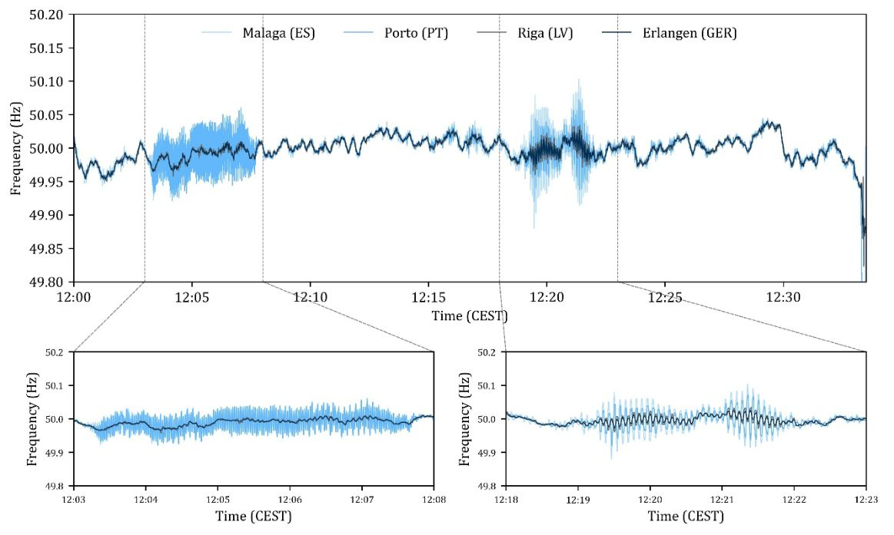

Slide 49
Blackout – Iberijský poloostrov 28.4.2025
Obnova siete:
12:44 CEST – Prvé 400 kV striedavé vedenie medzi Španielskom a Francúzskom je opäť pod napätím.
13:04 CEST – Prepojenie medzi Španielskom a Marokom je opäť pod napätím.
13:30 CEST – Španielske vodné elektrárne schopné štartu z tmy (black start) začínajú procesy obnovy siete.
13:35 CEST – Vedenie medzi Španielskom a Francúzskom na východnom pobreží je opäť pod napätím.
16:11 CEST – Prvej elektrárni v Portugalsku schopnej štartu z tmy sa podarilo nabehnúť.
17:26 CEST – Druhej elektrárni v Portugalsku schopnej štartu z tmy sa podarilo nabehnúť.
18:36 CEST – 220 kV vedenie medzi Španielskom a Portugalskom je opäť pod napätím.
21:35 CEST – 400 kV vedenie medzi Španielskom a južným Portugalskom je opäť pod napätím.
00:22 CEST – Sieť v Portugalsku je plne obnovená.
04:00 CEST – Sieť v Španielsku je plne obnovená.

Slide 50
Blackout – Iberijský poloostrov 28.4.2025
Kolaps (12:33 CEST): V priebehu niekoľkých sekúnd nastala úplná strata napätia v celom Španielsku a Portugalsku. Krátkodobo bola zasiahnutá aj časť juhozápadného Francúzska.
Paralýza krajiny: * Doprava: V celom Španielsku uviazli vysokorýchlostné vlaky (AVE) aj metro v mestách ako Madrid a Barcelona.
Priemysel: Rafinérie (napr. Repsol v Cartagene) a veľké továrne museli núdzovo odstaviť prevádzku.
Digitálne služby: Výpadok mobilného signálu a internetu kvôli vybitiu záložných batérií v základňových staniciach.
Obnova: * Využil sa tzv. black start (štart z tmy) pomocou vodných a najmä plynových elektrární, ktoré dokážu nabehnúť nezávisle od siete.
Prvé oblasti boli pripojené po 30 minútach, no plná obnova krajiny trvala približne 12 hodín.

Slide 51
Otázky k testu – Havarijné riadenie ES
Frekvenčná stabilita je:
Plán obrany ES je:
Plán obnovy ES je:
Pojmom blackout sa nazýva:
Čo je to Štart z tmy?

